Slide 1



Slide 2

目 录
MENUS
01
Git的简介、安装
02
Git的基本操作
03
Git远程仓库的基本操作
04
Git的分支管理
为了无法计算的价值

Slide 3
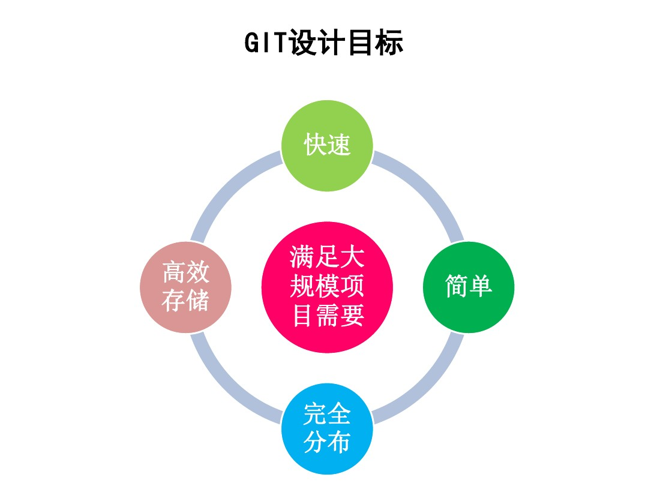
Git的简介

Slide 4
Git的概述
l Git是目前世界上最先进的分布式版本控制系统（没有之一）。
l Git有什么特点？简单来说就是：高端大气上档次！
l Git的历史，据说是图中的人物linus花了两周时间用C写的，这就是git。
l Github是一个基于git版本的托管服务

Slide 5
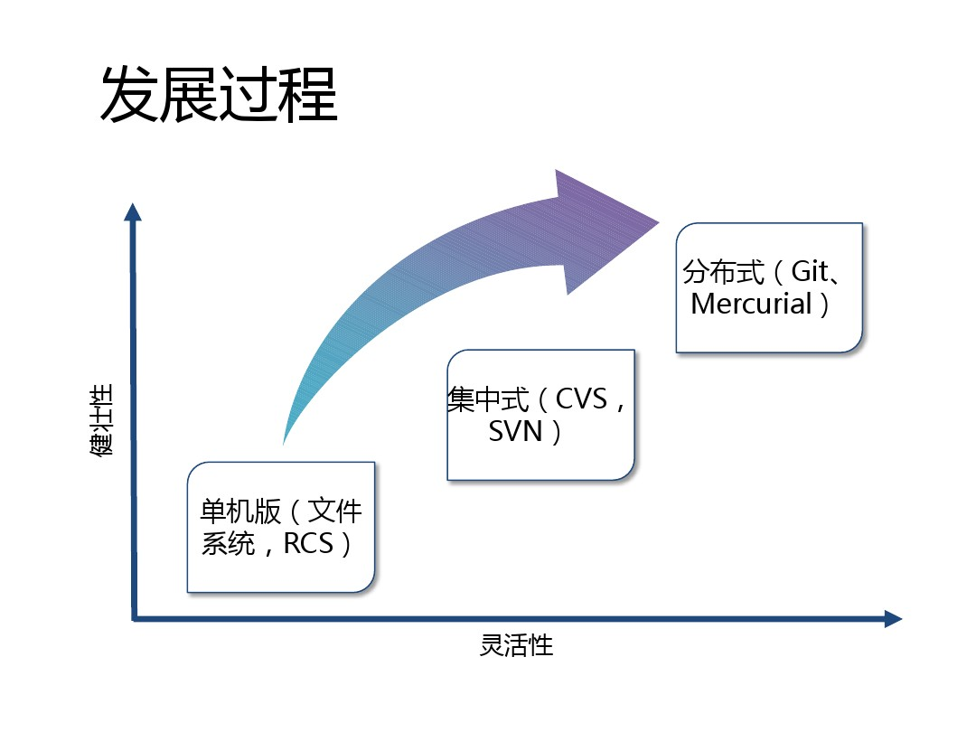
Git的简介

Slide 6
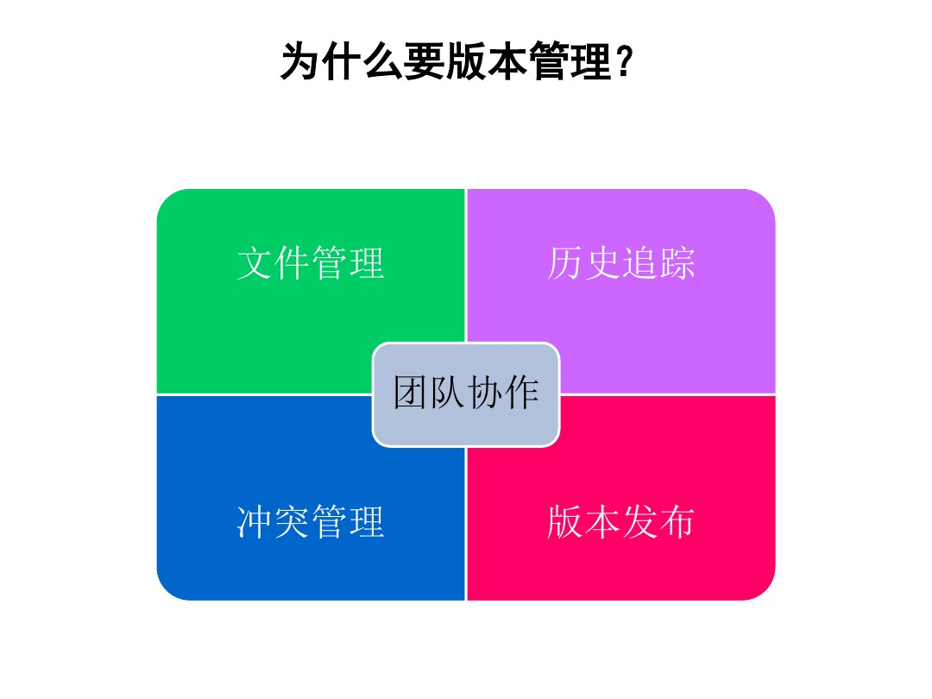
Git的简介

Slide 7
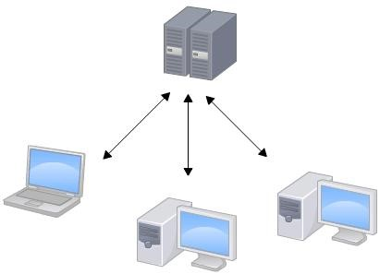
Git的简介
集中式版本控制系统
SVN是集中式版本控制系统，版本库是集中放在中央服务器的，而干活的时候，用的都是自己的电脑，所以首先要从中央服务器哪里得到最新的版本，然后干活，干完后，需要把自己做完的活推送到中央服务器。集中式版本控制系统是必须联网才能工作，如果在局域网还可以，带宽够大，速度够快，在互联网下，如果网速慢的话，就郁闷了。
如右图它的管理方式：
集中管理方式在一定程度上看到其他开发人员在干什么，而管理员也可以很轻松掌握每个人的开发权限。
但是相较于其优点而言，集中式版本控制工具缺点很明显：
服务器单点故障
容错性差

Slide 8
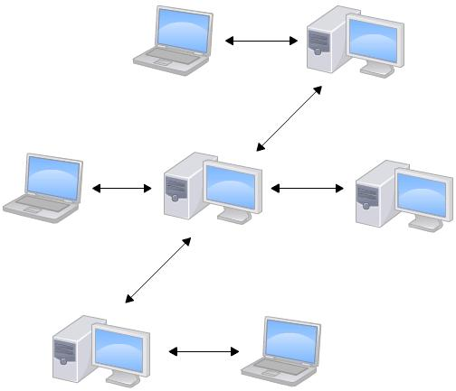
Git的简介
分布式版本控制
Git是分布式版本控制系统，那么它可以没有中央服务器的，每个人的电脑就是一个完整的版本库，这样，工作的时候就不需要联网了，因为版本都是在自己的电脑上。既然每个人的电脑都有一个完整的版本库，那多个人如何协作呢？比如说自己在电脑上改了文件A，其他人也在电脑上改了文件A，这时，你们两之间只需把各自的修改推送给对方，就可以互相看到对方的修改了。如下图就是它的管理方式：

Slide 9
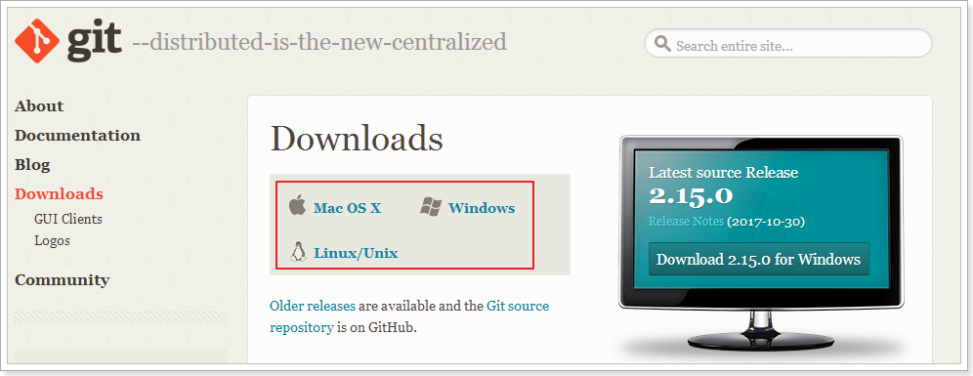
Git的安装
本次实践课程使用Linux平台，如需在其它平台上使用Git,下载对应安装包 ：
下载地址：https://git-scm.com/download 【Ctrl+鼠标点击】windows版本
首先你可以试着输入git-version,看看系统有没有安装Git
Centos/RedHat Git直接安装命令：
$ yum update && yum install -y git
$git --version 查看安装结果

Slide 10
Git的基本操作
创建空文件夹
执行Git的Git init 命令，初始化成Git管理的仓库
执行Git add 命令添加到暂存区
执行Git commit -m的提交到本地仓库

Slide 11
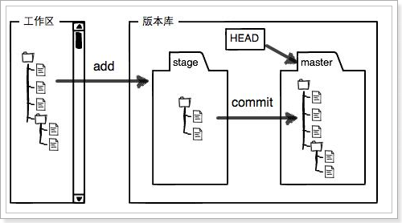
Git的基本操作

Slide 12
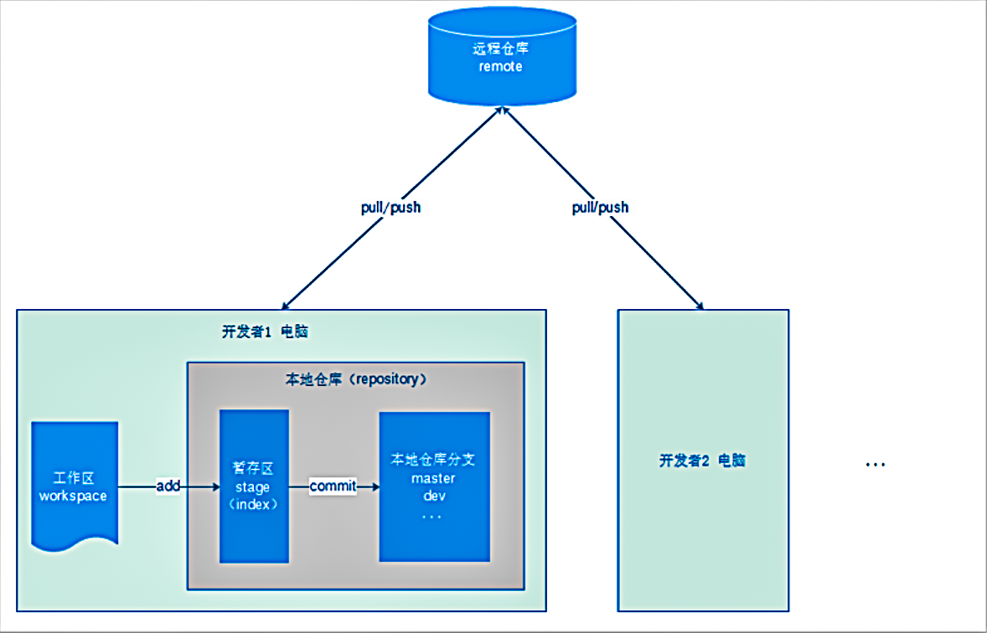
Git的基本操作（工作状态）

Slide 13
Git的基本操作
Git的管理文件修改
差异比较
查看状态、提交修改
版本回退
撤销修改

Slide 14
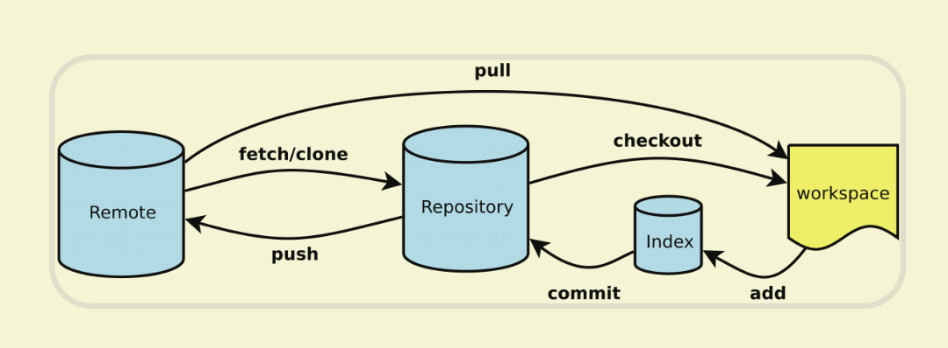
Git的基本操作

Slide 15
Git远程仓库的基本操作
Git操作远程仓库
注册并登录
填写仓库信息
SSH协议
推送远程仓库
克隆远程仓库
拉取远程仓库数据

Slide 16
Git的分支管理
l 分支的作用？
假设公司当前项目版本是V2.0正在线上运行，并且公司还在开发后续版本V2.1和修复线上项目发现的bug。这时分支的功能就体现出来的，为了保证主分支的稳定和安全，不能在主分支上进行新功能的开发或者bug修复。同时并行推进多个功能开发，提高开发效率。
各个分支在开发过程中，如果某一个分支开发失败，不会对其他分支有任 何影响。失败的分支删除重新开始即可。
分支管理的原理？
它的本质就是创建和移动指针。

Slide 17
Git分支管理
分支的创建和合并
分支的创建
分支的合并
分支的删除
解决冲突
制造冲突
解决冲突

Slide 18
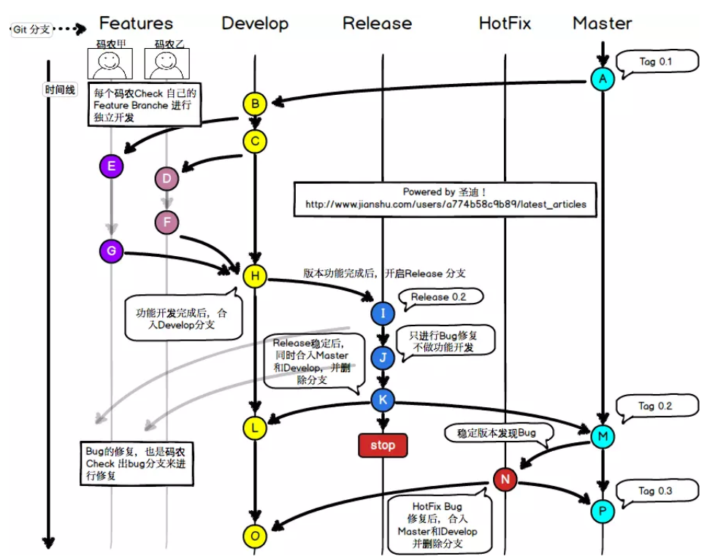
Git的分支管理
Notes:
1、简化程序：
Docker 让开发者可以打包他们的应用以及依赖包到一个可移植的容器中，然后发布到任何流行的 Linux 机器上，便可以实现虚拟化。Docker改变了虚拟化的方式，使开发者可以直接将自己的成果放入Docker中进行管理。方便快捷已经是 Docker的最大优势，过去需要用数天乃至数周的 任务，在Docker容器的处理下，只需要数秒就能完成。
2、避免选择恐惧症：
如果你有选择恐惧症，还是资深患者。Docker 帮你 打包你的纠结！比如 Docker 镜像；Docker 镜像中包含了运行环境和配置，所以 Docker 可以简化部署多种应用实例工作，将其打包成镜像，仅需要添加或删除镜像即可。比如 Web 应用、后台应用、数据库应用、大数据应用比如 Hadoop 集群、消息队列等等都可以打包成一个镜像部署。一台服务器可以部署100-1000个容器
3、节省开支：
一方面，云计算时代到来，使开发者不必为了追求效果而配置高额的硬件，Docker 改变了高性能必然高价格的思维定势。Docker 与云的结合，让云空间得到更充分的利用。不仅解决了硬件管理的问题，也改变了虚拟化的方式。

Slide 19
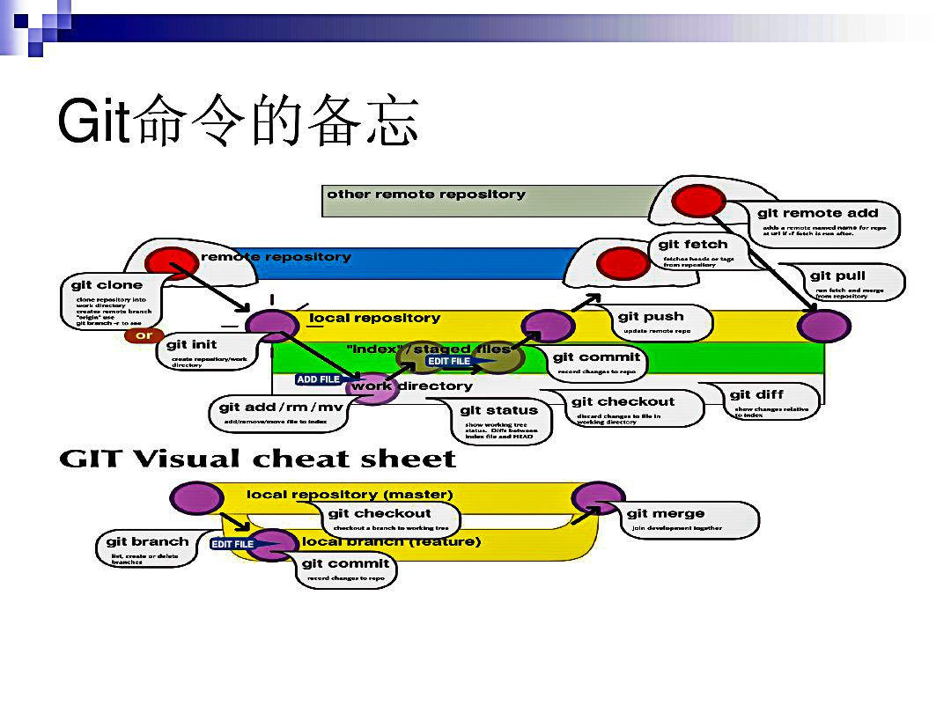

Slide 20
致 谢
为了无法计算的价值

